Slide 1
Как выбрать тему проекта?
Notes:
Оригинальные шаблоны для презентаций: https://presentation-creation.ru/powerpoint-templates.html
Бесплатно и без регистрации.

Slide 2
Как выбрать тему проекта?
Попробуй задать себе следующие вопросы:
Что мне интересно больше всего?
Чем я хочу заниматься в первую очередь (например, математикой или поэзией, астрономией или историей)?
Чем я чаще всего занимаюсь в свободное время?
Что позволяет мне получать лучшие отметки в школе?
Что из изученного в школе хотелось бы узнать глубже?
Есть ли что-то такое, чем я особенно горжусь?

Slide 3
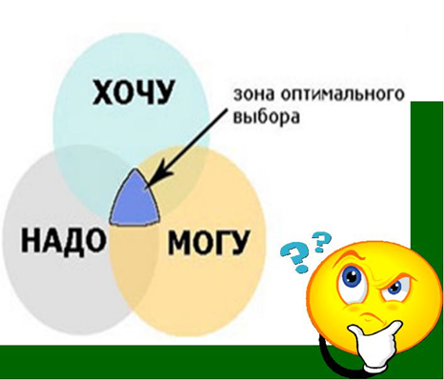
Как выбрать тему проекта?
Выбор формулировки темы – это начальный и очень серьезный этап любого проекта. Тема должна быть актуальной, т.е. практически полезной и представлять интерес в научном отношении. Выбирая тему проекта, автор должен руководствоваться несколькими правилами:
Тема должна быть
интересна,
соответствовать склонностям автора,
выполнима,
оригинальной.

Slide 4
Фразы-шаблоны для обоснования выбора темы
Предлагаемая вниманию читателя проектная работа посвящена …
Задумывались ли вы когда-нибудь над тем, почему …? Я обратил внимание на … / задумался над этим вопросом, когда …
Мне всегда было интересно, почему …
Желание узнать … появилось у меня еще в детстве. Меня заинтересовало …
Тема нашей работы: «…». Я выбрал именно эту тему для проекта, потому что …
В будущем я хотел бы связать свою жизнь с … поэтому уже сейчас интересуюсь … и выбрал … в качестве темы своего проекта.
Я заинтересовался … после того, как однажды …
Когда я … меня поразило / мне стало интересно …

Slide 5
Пример 1
Обоснование выбора проекта «Подсолнухи за окном»
Как часто мы слышим о том, что вещи изготовленные своими руками приносят в наш дом уют и теплоту. Чтобы достичь этого не всегда нужно затрачивать много средств. Нам хочется внести что-то свежее, новое, оригинальное не только в свою комнату, но создать уют и комфорт и в классной комнате, где мы получаем знания и проводим немало времени.
Что можно выбрать для оформления и создания уюта в классной комнате, конечно, настенное панно. Это может быть картина: букет роз, подсолнухи за окном, незабудки, летний букет. Какой картине отдать предпочтение. Работу необходимо будет оформить в рамку и повесить в классной комнате. После долгих раздумий мы решили выполнить картину «Подсолнухи за окном». Она красива, оригинальна, объемна, придаст своеобразный колорит кабинету, в котором мы проводим как занятия, так и классные часы.
Это лучшее решение. И так, мы решили выполнить работу коллективно, выбрали картину «Подсолнухи за окном».

Slide 6
Пример 2
Обоснование выбора проекта «Дыхание цветов»
Я живу в удивительной стране, которая богата не только историческими событиями, но и природными ресурсами. Разнообразие и великолепие растительного мира удивляет не только русских поэтов и художников, но и зарубежных. Я с интересом отношусь к растениям, яркие краски цветов привлекают мое внимание. Я любуюсь их пестротой и весной, и летом, и в холодный осенний день. Вот почему я решила соединить их всех вместе, избрав метод аппликации.
Выбранные растения объединяют разнообразные краски, от них веет теплом, светом, радостью. В холодный зимний день композиция из цветов напомнит мне о теплых, ясных днях.

Slide 7
Пример 3
Обоснование выбора проекта «История моего города»
Трудно, очень трудно, даже на миг представить, что теперь на пустынном предгорье правого берега реки кипела и бурлила когда-то жизнь десятков тысяч людей. Жизнь, полная опасностей, превратностей судьбы, жизнь землепроходцев, воинов, дипломатов, торговцев, учителей и рабочих. Этот город сыграл в исторической судьбе области прогрессивную роль. Многое пришлось испытать и видеть нашему городу, он знал славу взлета и горечь падения. Поэтому исследование истории моего города, его славной страницы в истории - актуальная тема для изучения культурного наследия и краеведения нашей области.

Slide 8
Домашнее задание
Придумайте тему проекта и напишите обоснование выбора
(мини – сочинение)

